Slide 1
撿球機
9/15

Slide 2
7/8 至今的進度總覽 (模擬端)
• 定位方案：光達 + AMCL 地圖 → 輪速編碼器 + 陀螺儀里程計 (教授建議；學長的光達是舊型室內用)
• 弓字形巡邏 + 追球狀態機：格邊長由相機辨識距離與視角決定
• 里程計誤差消除：找出 4 個疊加的原因，位置誤差 1.1 m → 0.03 m，航向 11° → 0.2°
• 陀螺儀取樣：模擬 50 Hz → 1000 Hz 的原因，以及與現實 50 Hz 的差別
• 撿球機構整合：滾輪真的把球拋進後車廂 (不再用「碰到就消除」)
• 場地：改成開放式網球場 (無牆) + 真實尺寸網子 (擋視線、不可通過)
• 實驗數據：隨機 10 / 15 / 20 顆球各 5 次

Slide 3
為什麼從光達 + AMCL 改成陀螺儀里程計
• 7/8 的方案 C：先驗地圖 + AMCL 動態導航 + Nav2 (Smac2D + DWB)
• 改變原因
– 教授建議：網球場是開放、幾乎沒有特徵的空間，AMCL 靠雷射特徵比對校正，在空曠場地效果有限
– 學長留下的 RPLIDAR A2M8 是室內用舊型光達，戶外陽光與 12 m 級的場地尺度不適用
– 實體車本來就有馬達編碼器 + IMU (BNO080)，不用再多一顆感測器
• 新方案：航位推算 (dead reckoning)
– 前進速度 = 輪半徑 × 左右輪角速度平均 (編碼器)；航向 = 陀螺儀三軸角速度積分
– 位置 x, y 用當下航向積分；不用 /odom、不用光達、不用地圖
– 模擬優勢：Gazebo 可以直接讀真實位置，拿來跟里程計比對、量化誤差

Slide 4
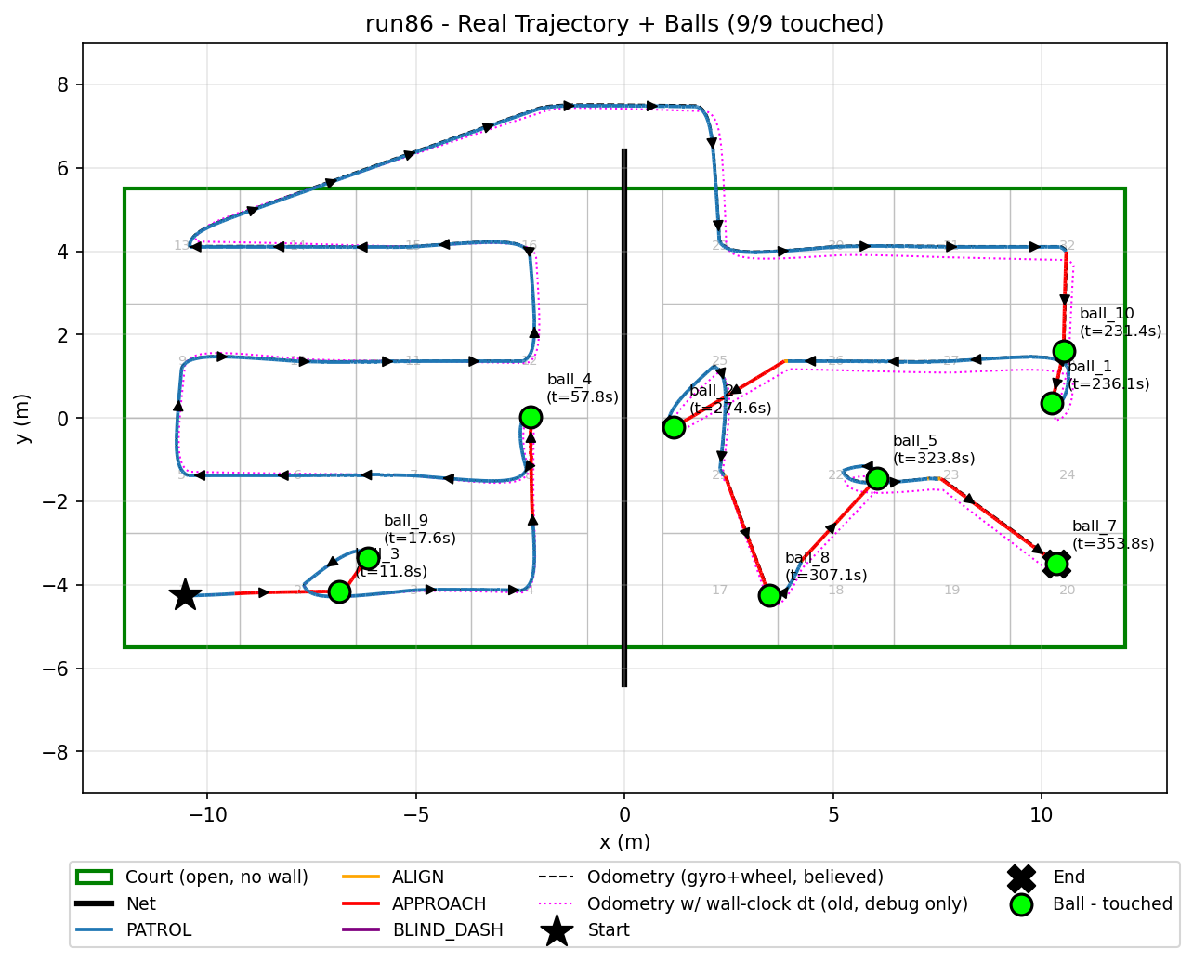
弓字形巡邏 + 追球狀態機
• PATROL：沿格子中心點走弓字形 (蛇形)，0.4 m/s，到點容差 0.3 m
• ALIGN：相機看到球 → 原地轉，P 控制把球對到畫面中央 (±5°)
• APPROACH：0.3 m/s 前進，邊走邊用像素誤差 PID 修正方向
• BLIND_DASH：球進相機死角後盲衝 0.3 m/s × 2 s，讓滾輪把球撈進去
• 撿完 (球確認在後車廂) 直接回到巡邏路徑，繼續往下一格
• 停止條件：球撿滿 / 走完路徑 / 出界 (真實座標)
圖：run86，藍=PATROL、紅=APPROACH，虛線=里程計以為的位置 (幾乎完全重疊)

Slide 5
格邊長怎麼決定
• 格邊長上限 = 2 × 0.8 × R × sin θ
– R = 相機能穩定辨識球的距離 = 3.0 m (視覺節點 55 px² 面積門檻的理論距離)
– θ = 相機水平視角的一半 = 40° (視角 80°)
– 0.8 = 安全係數：相鄰格子的視野重疊 20%，不漏球
– → 上限 3.085 m；格數 = 場地邊長 ÷ 上限，無條件進位
• 開放場地 24 × 11 m：8 × 4 = 32 格 (每格 3.00 × 2.75 m)
• 有網子時每個半場 11.1 × 11 m：4 × 4 = 16 格 (每格 2.775 × 2.75 m)，兩個半場共 32 格
• 車走在格子中心線上，左右各看得到 0.8·R·sinθ = 1.54 m，蓋過半格 (1.5 m / 1.39 m)
• 文獻依據：格子大小 = 相機 footprint × (1 − 重疊率) — Cabreira et al. 2019 (Drones) §2.2、Galceran & Carreras 2013 (RAS)；條帶間距與重疊率的計算法：Di Franco & Buttazzo 2016 (JINT)；弓字形分格：Choset & Pignon 1998
• footprint 寬度 = 2·R·sinθ (水平前視相機、以辨識距離 R 為半徑)；重疊率 20% → 係數 0.8
Notes:
「2×0.8×R×sinθ」這個寫法的原始論文沒找到 (可能是崑山科大的兩篇網球撿球車碩論)；可引用的依據見 論文文獻/README.md：Cabreira 2019 §2.2 (格子大小正比於相機 footprint，解析度由重疊率決定)、Di Franco & Buttazzo 2016 (條帶間距 = footprint × (1−overlap))。

Slide 6
里程計誤差消除：四個疊加的原因
# | 原因 | 證據 | 修法 | 效果
1 | dt 用真實時鐘，但模擬即時率 0.93 | 每次 run 的 (真實/模擬時間) 都等於 (里程計/真實距離)，如 1.103 vs 1.105 | dt 改用 /joint_states 封包的模擬時間戳 (實體車：用編碼器封包時間戳) | 距離比例 1.05 → 0.98，航向 11° → 3°
2 | 真實座標比錯點：里程計算的是輪軸中點，Gazebo 回報 base_link | 實測兩點差 (0.08, −0.135) m，原地轉時假差 0.31 m | 真實座標換算到輪軸中點 | 距離比例 0.979 → 1.001
3 | 記錄時間差：兩個 timer 分開記，最多差 0.5 s | 車在動時看起來像誤差 | 真實座標一到就同步記錄 | 位置誤差 0.33 → 0.22 m
4 | 陀螺儀 50 Hz 取樣不夠 | ODE 每步角速度抖動 ±8%，50 Hz 矩形積分每轉一段隨機差 ±0.5° | IMU 1000 Hz、在 IMU callback 用封包時間戳積分 | 位置 0.026 m、航向 0.17°
修正後 (run74)：93.7 m 路徑，位置誤差平均 0.026 m / 最大 0.078 m，航向平均 0.17° / 最大 0.34°

Slide 7
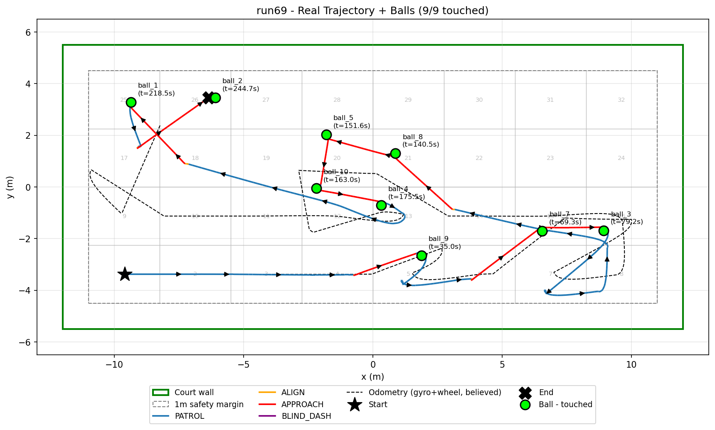
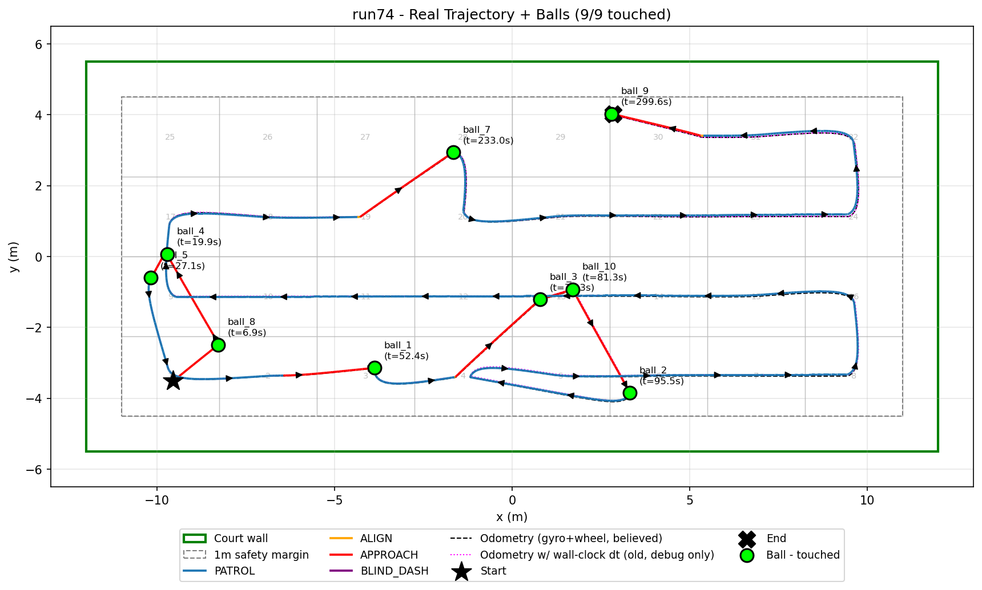
里程計 修正前 vs 修正後
左：run69 (修正前) 位置誤差平均 1.13 m / 最大 3.17 m / 航向 11.7°
右：run74 (修正後) 平均 0.026 m / 最大 0.078 m / 航向 0.17°，虛線被實線蓋住

Slide 8
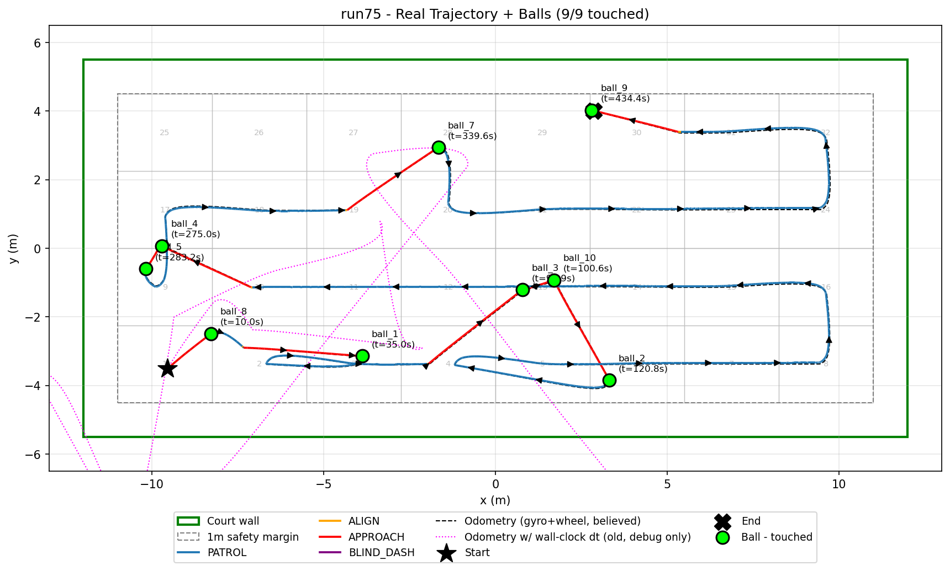
單變數驗證：把模擬即時率硬壓到 0.7
• 同一份程式、同一佈局，只把 Gazebo 物理更新率從 1000 降到 700 (即時率 0.700)
• 同一次 run 裡並排記錄兩條里程計
– 新版 (封包時間戳 dt)：位置誤差平均 0.029 m / 最大 0.070 m，航向 0.15°
– 舊版 (真實時鐘 dt)：路徑長 ×1.431 (=1/0.7)，位置誤差平均 18 m，航向 113°，直接飛出球場
• 結論：之前 7~10% 的距離與航向誤差主因就是 dt 來源，不是摩擦、碰撞或球的質量
run75：黑虛線 (新) 貼著實線；洋紅虛線 (舊) 出界

Slide 9
陀螺儀取樣率：模擬 50→1000 Hz 與現實 50 Hz
• 模擬裡發現：Gazebo IMU 讀值跟真實角速度逐筆完全一致 (零誤差、零延遲)，但物理引擎每 1 ms 一步算出的角速度本身抖動 ±8% (接觸求解雜訊)，姿態卻是平滑的
• 50 Hz 只取到 1/20 的步，用矩形法積分抖動訊號，每轉一段隨機差 ±0.2~0.5°；乘上 40 m 直線就是 0.5~0.9 m 的位置誤差
• 改成 1000 Hz (= 物理步) 後每一步都算到：直走 0.003°、原地轉 246° 只差 0.22°
• 這是模擬的數值雜訊；現實車體的角速度是連續平滑的，50 Hz 取樣不會有這種抖動
• 現實 50 Hz 真正要注意的：(1) 用 IMU 封包自己的時間戳積分、每筆剛好算一次；(2) 三軸都要積分 (車體傾斜時只積 z 軸會少算，模擬實測少 5%)；(3) 真實陀螺儀的偏移與雜訊，模擬還沒加
• 模擬用 1000 Hz 的目的：把積分誤差壓到只剩演算法本身，才能單獨驗證路徑與撿球邏輯

Slide 10
航向積分改三軸四元數
• 症狀：原地轉向 (ALIGN) 時偶爾一秒內少算 1~3° (實測真實轉 23°、z 軸積分只有 21.8°)
• 原因：車體一傾斜 (滾輪擦地、被撞)，世界座標的航向變化率 = ω_z·cosφ + ω_y·sinφ + …，只積 z 軸會少算
• 修法：三軸角速度做四元數積分 q ← q ⊗ exp(ω·dt/2)，再從 q 取 yaw
• 單元檢查：先傾斜 20° 再繞世界 z 轉 90°，只積 z 軸得 84.6°，四元數得 90.0°
• 效果：有網子的完整巡邏 (100 m 路徑) 航向誤差 5.3° → 0.1~0.6°，位置 1.1 m → 2~5 cm
• 實體車 BNO080 本來就是三軸，直接套用同一套積分

Slide 11
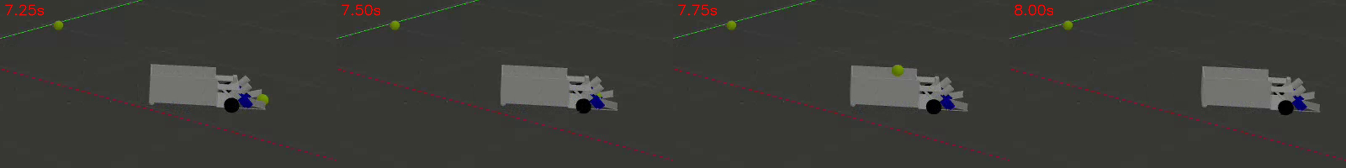
撿球機構整合：滾輪真的把球拋進後車廂
• 之前為了專心做路徑，撿球是「滾輪碰到球就把球消除」；現在改回物理撿球
• 關鍵是滾輪位置：5/21 影片能成功的設定 (5/13 筆記) 是滾輪在 x=0.2、z=0.03；後來改回 CAD 位置 (x=0.10) 後離後車廂 17.7 cm 前擋牆只剩 10 cm，球被推到牆邊只能垂直彈起、進不了車廂 (已跟設計組說明)
• 滾輪常轉，轉速掃描 (右表)：W=40~45 (62~70 rad/s) 在盲衝 0.2~0.4 m/s 全部進車廂；≥50 拋過頭飛出車尾；採用 W=42.5 (約 66 rad/s)
• 「撿到」判定改用真實座標：球躺在車廂地板高度 (z 0.05~0.15) 且連續 3 次都在車廂內；結束時稽核每顆球位置
W | rad/s | v=0.2 | v=0.3 | v=0.4
35 | 54 | 進 | 未過牆 | 未過牆
40 | 62 | 進 | 進 | 進
45 | 70 | 進 | 進 | 進
50 | 78 | 飛出 | 飛出 | 飛出
55 | 86 | — | 飛出 | 飛出
5/21 影片：7.5 s 球到滾輪，7.75 s 飛過車廂前緣

Slide 12
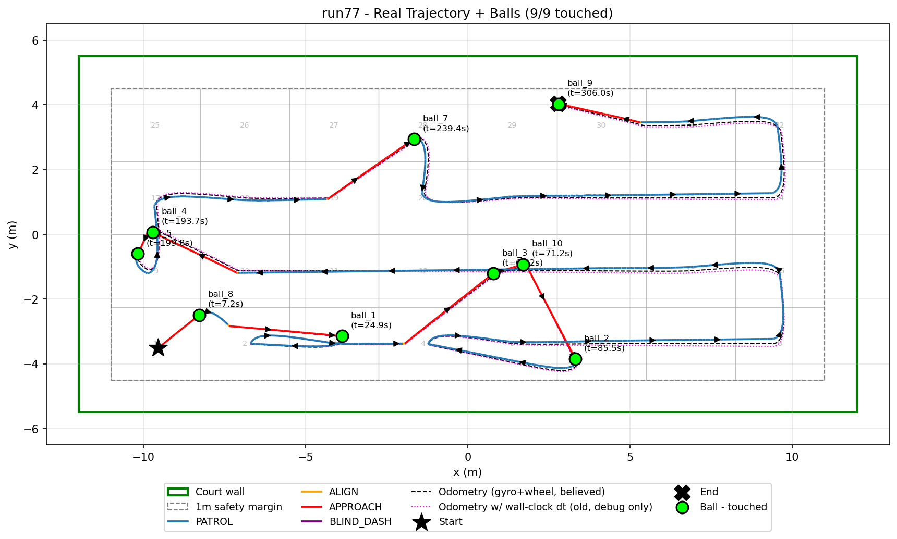
物理撿球 + 巡邏：完整測試
• 標準 9 顆球佈局：run76、run77 皆 9/9 進後車廂，結束稽核 9 顆全部躺在車廂地板 (一顆疊在第二層)
• 後車廂載球對里程計的影響 (實測)：位置誤差 0.026 → 0.056~0.078 m，航向 0.17° → 0.33~0.63°；在前 60 秒追球期間累積後持平，撿球瞬間本身沒有跳動
• 設計組：後車廂可放 20 顆；本次最多測 20 顆
• 注意：滾輪轉速 ≥ 90 rad/s 時球卡住會讓滾輪關節在物理引擎裡失控，轉速保持在 66 rad/s 附近
run77：9/9，位置誤差平均 0.078 m

Slide 13
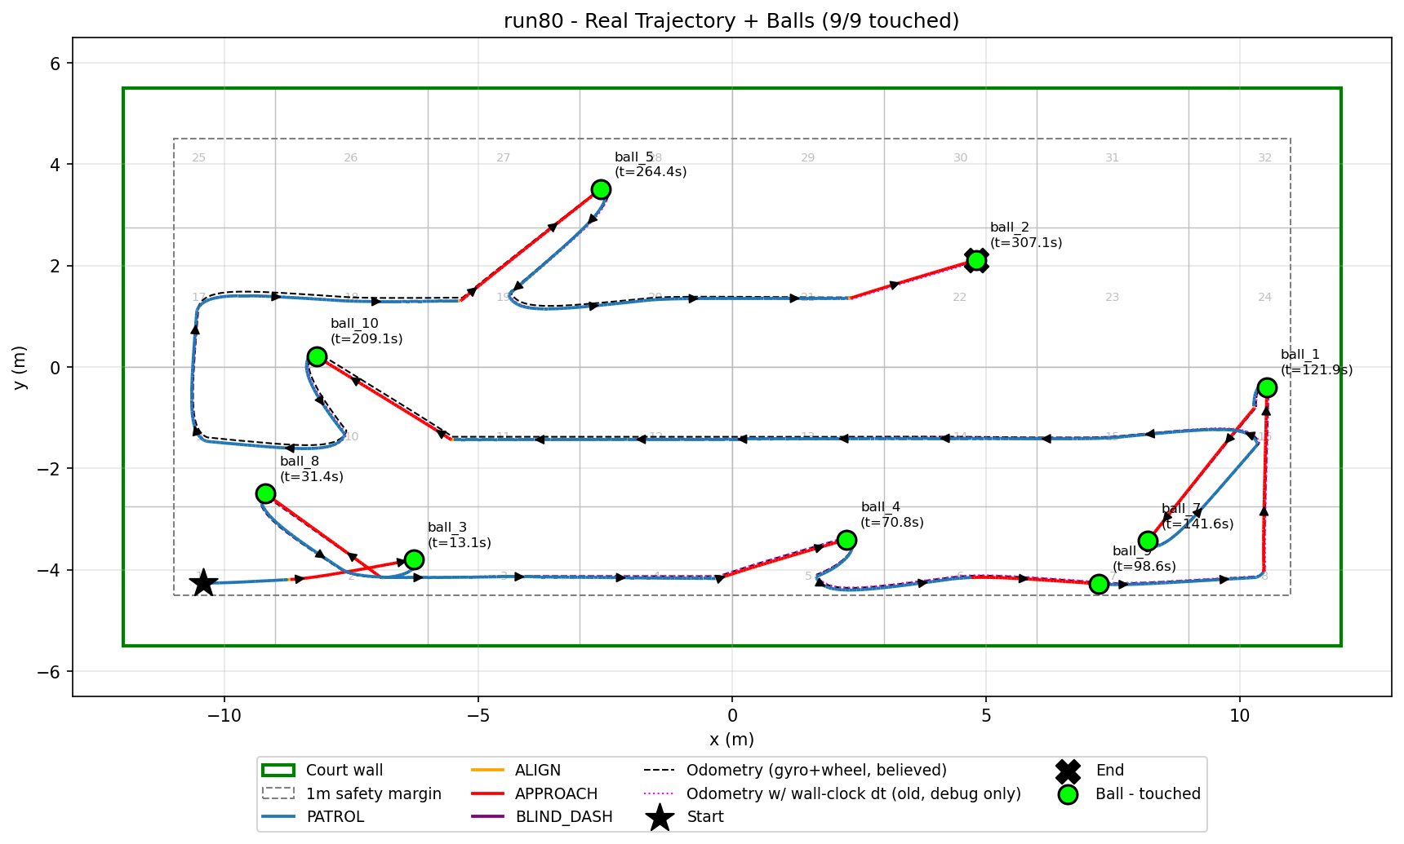
場地改成開放式網球場 (無牆)
• 現實場地是開放的：Gazebo 裡的牆只留半透明視覺當邊界，碰撞全部拿掉
• 「撞牆停止」改成「出界停止」：真實座標離開場地邊界外緣就停 (模擬才有的判定)
• 巡邏範圍改成整個 24 × 11 m 雙打場地 (不再內縮 1 m)，格數由格邊長公式算：8 × 4 = 32 格
• 隨機 9 顆球 × 3 次 (run78~80)：3/3 皆 9/9，稽核全部在車廂
run80：開放場地隨機佈局 9/9

Slide 14
真實網子：擋視線、不可通過
• ITF 規格：中央 0.914 m、網柱 1.07 m，網柱在雙打邊線外 0.914 m → 全長 12.8 m (網柱 y = ±6.4)
• 模擬：x=0 處 1 m 高的深灰實心板 + 兩根網柱，有碰撞；從 15 cm 高的相機看過去完全擋住另一半場 (對應 YOLO 隔網辨識不可靠)
• 路徑：Choset boustrophedon cellular decomposition 的最簡單特例——網子把場地切成兩個矩形，各自走弓字 (每半場 4 × 4 格，從離網 0.9 m 起)，第一半場走完繞網柱外側 (y=±7.5) 到第二半場靠網的角落接上
• 追球時的網子保護：車體中心離網 < 0.763 m (車身 0.5 m + 車頭 0.263 m) 又朝向網子就放棄這顆球，5 秒不理視覺
• 隨機 9 顆球 (離網 ≥ 1 m) × 3 次 (run85~87)：3/3 皆 9/9，稽核全在車廂，零次觸發放棄；位置誤差 2~5 cm、航向 ≤ 0.6°
run86：兩個半場 + 繞網柱

Slide 15
實驗數據：隨機 10 / 15 / 20 顆球 × 5 次
球數 | 成功次數 | 平均撿完時間 (s) | 平均每顆 (s) | 平均路徑 (m) | 位置誤差平均 (m) | 最終偏移 (m) | 航向誤差平均 (°)
10 | 5/5 | 368.7 | 36.9 | 110.1 | 0.093 | 0.107 | 0.61
15 | 4/5 | 469.9 | 31.3 | 142.7 | 0.072 | 0.08 | 0.39
20 | 1/5 | 492.3 | 24.6 | 142.7 | 0.227 | 0.806 | 0.97
撿完時間 = 最後一顆球進車廂的時刻；成功 = 全部撿進後車廂 (結束時用 Gazebo 真實座標稽核)；里程計誤差 = 輪速+陀螺儀推算位置 vs Gazebo 真實位置

Slide 16
每次 run 明細
球數 | run | 撿到 | 撿完時間 (s) | 路徑 (m) | 位置誤差 平均/最大 (m) | 最終偏移 (m) | 航向 平均/最大 (°)
10 | run88 | 10/10 | 379.1 | 117.8 | 0.111 / 0.216 | 0.053 | 0.79 / 1.09
10 | run89 | 10/10 | 327.5 | 96.5 | 0.089 / 0.196 | 0.157 | 0.52 / 0.8
10 | run90 | 10/10 | 396.4 | 120.1 | 0.065 / 0.133 | 0.097 | 0.47 / 0.69
10 | run91 | 10/10 | 363.2 | 106.9 | 0.11 / 0.234 | 0.165 | 0.67 / 0.81
10 | run92 | 10/10 | 377.3 | 109.3 | 0.09 / 0.194 | 0.063 | 0.61 / 0.8
15 | run103 | 14/15 | 518.4 | 157.3 | 0.137 / 0.308 | 0.107 | 0.87 / 1.33
15 | run104 | 15/15 | 488.0 | 144.5 | 0.066 / 0.124 | 0.094 | 0.37 / 0.63
15 | run105 | 15/15 | 477.9 | 137.2 | 0.088 / 0.167 | 0.158 | 0.41 / 0.63
15 | run106 | 15/15 | 444.9 | 130.0 | 0.047 / 0.085 | 0.005 | 0.22 / 0.57
15 | run107 | 15/15 | 468.7 | 144.7 | 0.02 / 0.051 | 0.034 | 0.08 / 0.23
20 | run108 | 8/20 | 265.8 | 62.8 | 0.106 / 3.065 | 3.065 | 0.35 / 2.64
20 | run109 | 19/20 | 581.0 | 170.9 | 0.846 / 1.447 | 0.773 | 3.17 / 4.01
20 | run110 | 19/20 | 577.6 | 172.1 | 0.022 / 0.095 | 0.052 | 0.21 / 0.52
20 | run111 | 19/20 | 550.2 | 165.9 | 0.121 / 0.264 | 0.086 | 0.9 / 1.21
20 | run112 | 20/20 | 492.3 | 141.8 | 0.04 / 0.087 | 0.053 | 0.2 / 0.34

Slide 17
實驗數據觀察
• 10 顆：5/5 全撿滿，平均 369 s (每顆 37 s)；15 顆：4/5，平均 470 s (每顆 31 s)；20 顆：1/5，撿滿那次 492 s (每顆 25 s)
• 球越多、每顆平均時間越短：巡邏路徑固定 (兩個半場 32 格)，球多時追球距離短、巡邏空跑的比例低
• 里程計：13/15 次位置誤差平均 < 0.15 m、最終偏移 < 0.2 m、航向 < 1°，跟 9 顆的結果一致，載 15~20 顆球沒有讓里程計變差
• 失敗模式 (誠實列出)：
– run103 (14/15)、run109 (19/20)：稽核發現漏掉的那顆球在場外 36 m / 289 m 遠——球被滾輪或車廂內的球碰撞後高速彈飛 (物理模擬的問題，現實不會)
– run110、run111 (19/20)：各漏 1 顆在場內 (x=-7.3 / x=+1.6)，原因未逐一分析 (run110 有 2 次靠網放棄追球)
– run108 (8/20)：t=227 s 時 /joint_states 訂閱斷掉、里程計凍結，車直線出界；同樣症狀之前出現過，跟 Gazebo/DDS 負載有關 (每 tick 對每顆球查一次位置時 15 顆就必發生，改成輪流查一顆後 10 次只剩這 1 次)
• 20 顆的「最終偏移 0.8 m」平均是被 run108 的 3.07 m 拉高的，其餘 4 次都 < 0.8 m、3 次 < 0.1 m

Slide 18
已知限制與後續
• 模擬與實體的差異：陀螺儀還是理想 sensor (沒有偏移、雜訊)；滾輪模型位置與 CAD 不同 (設計組已知)；前車體無碰撞
• 實體車要對應的三件事：編碼器 / IMU 封包時間戳、三軸陀螺儀四元數積分、滾輪轉速約 66 rad/s
• 格邊長公式的文獻出處待補
• 後續：加入陀螺儀偏移 / 雜訊模型驗證現實可行性；多顆球載重下的行為；與實體車比對

Slide 19
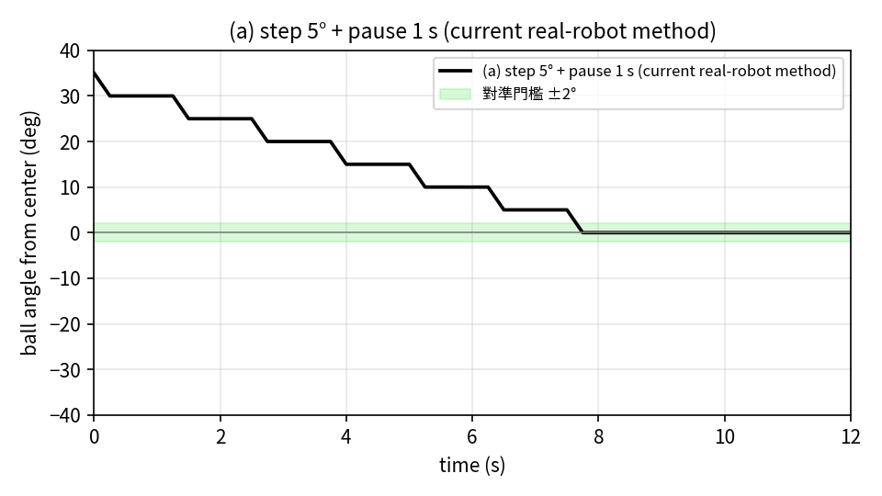
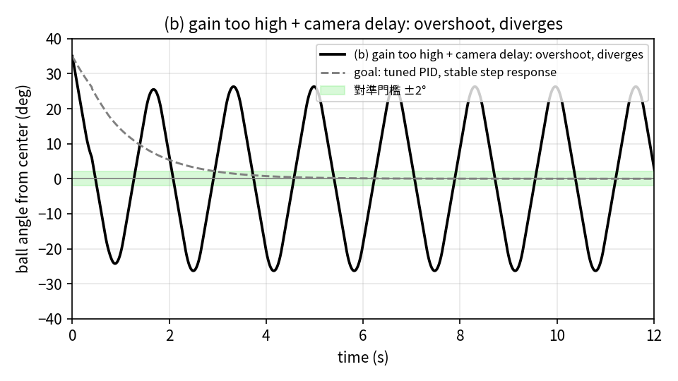
未來工作：把模擬的對準 PID 搬到實體車
• 現況 (B 同學的實體車做法，圖 a)：每次只轉 5° 就停 1 秒等相機更新再判斷，階梯式收斂，35° 要 8 秒以上
• 風險 (圖 b)：直接套模擬的增益、不管深度相機更新延遲，會轉過頭、來回擺盪甚至發散
• 目標：模擬用的對準 P / 接近 PID 同一套程式直接上實體車，只調參數 (Kp、Kd、角速度上限、取樣週期) 去吸收深度相機的更新延遲，得到穩定收斂的 step response (灰虛線)
• 為什麼是 step response：對準時車是靜止只轉向，球角度從 ±40° 一步到 0° 就是標準的階躍響應，可以直接量上升時間、超調、穩定時間來比較參數
兩張圖為示意 (相機延遲設 0.4 s)，不是量測數據；x 軸時間、y 軸球相對車體中心的夾角 ±40°

